Slide 1
Senioren
Oudere-Unie
Stefanie van Hooft
Marit Groefsema
Farzana Omid Panah

Slide 2
Inhoudsopgave
Inleiding
Enquête
Resultaten enquête
Tabel
Twitter
Facebook
Website
Einde

Slide 3
Inleiding
Ouderen steeds actiever
Opdracht van de oudere-unie

Slide 4
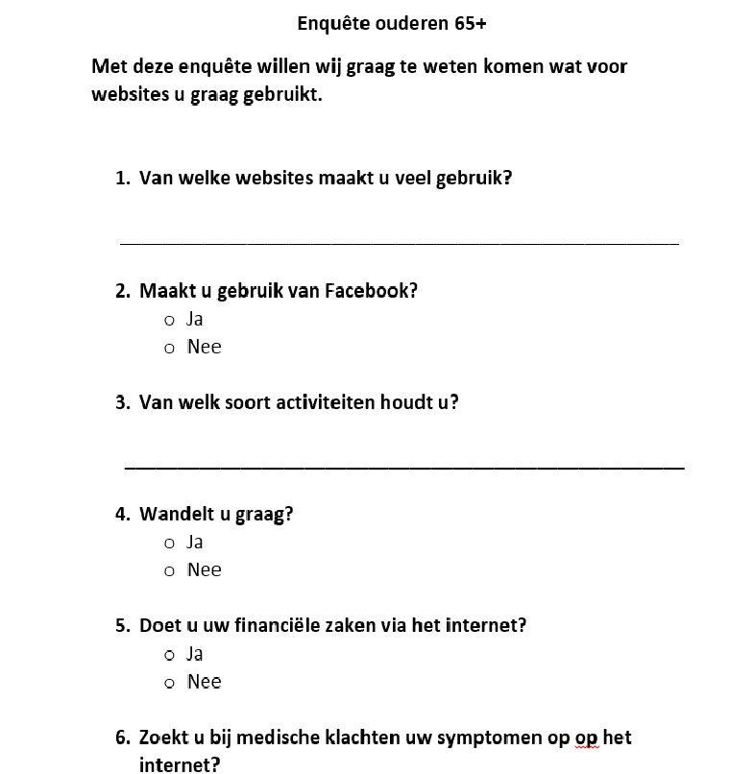
Enquête

Slide 5
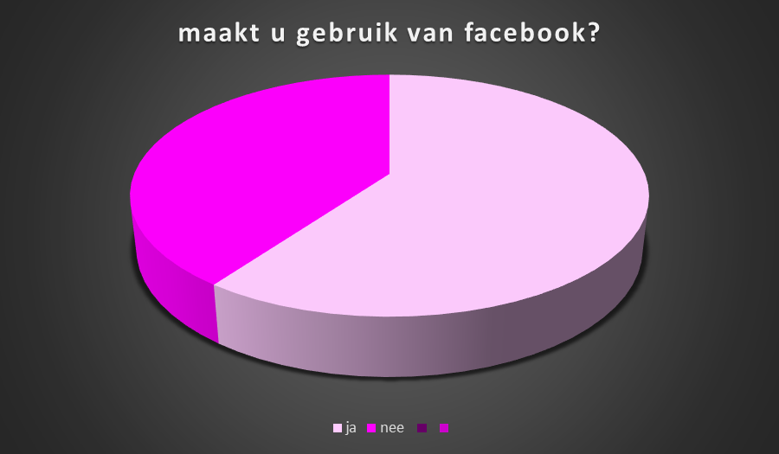
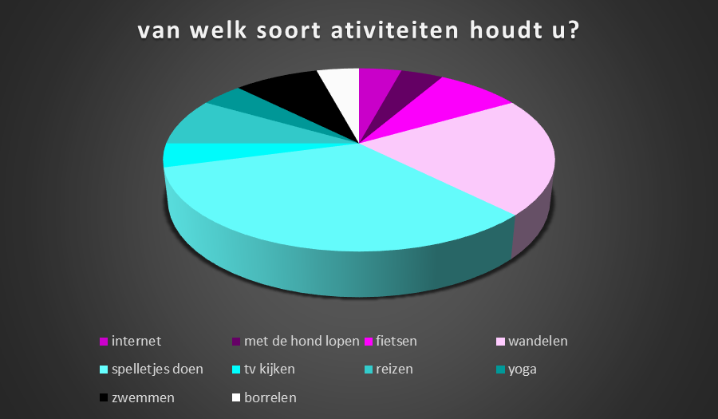
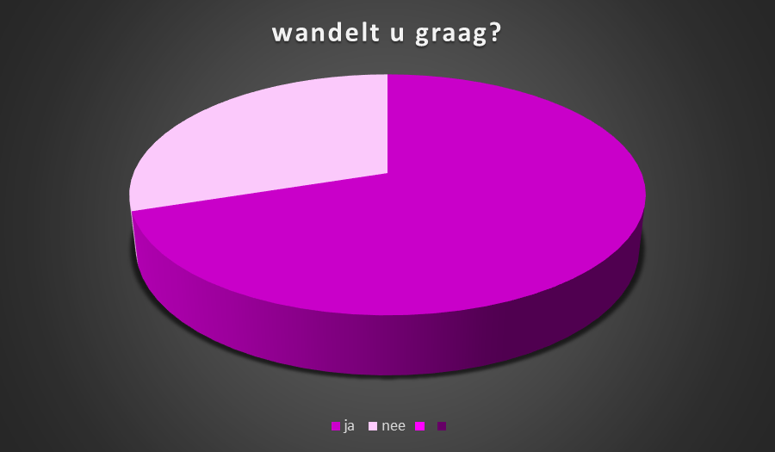
Resultaten enquête

Slide 6
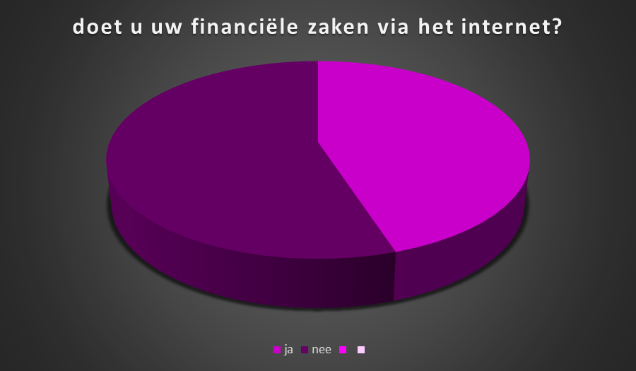
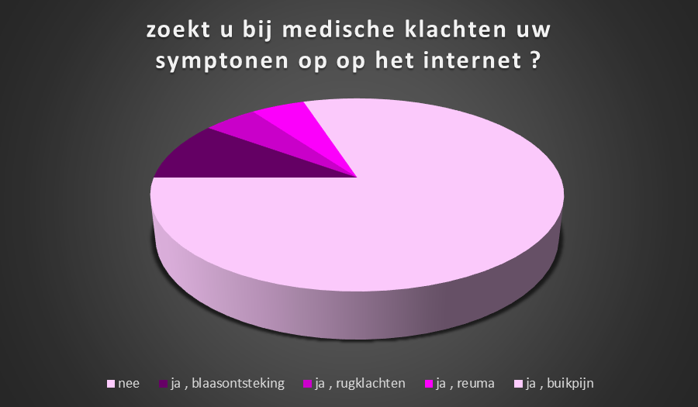
Resultaten enquête

Slide 7
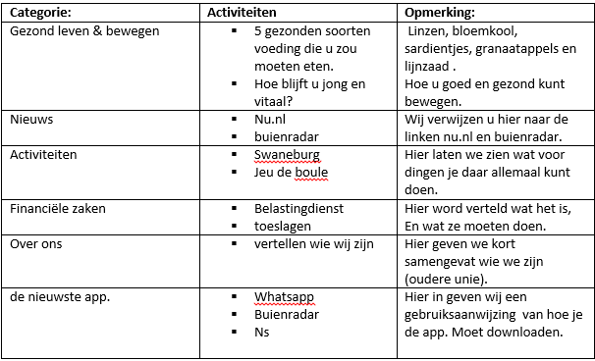
Tabel

Slide 8
Twitter
https://twitter.com/seniorentweet

Slide 9
Facebook
https://www.facebook.com/pages/Seniors/343629479169235?fref=ts

Slide 10
Website
http://seniors.webnode.nl/

Slide 11
Einde

